Slide 1
防制假訊息 大家一起來
苗栗縣政府政風處
1月份機關安全維護宣導

Slide 2
何謂假訊息
Fake
Information
自己或他人揑造、扭曲、纂改或虛構全部或部分 可證明為不實的訊息（包括資訊、消息、資料、數據、廣 告、報導、民調、事件等各種媒介形式或內容），故意甚至是惡意地藉由媒體、網路或以其他使公眾得知之方法，以口語、文字或影音的形式傳播或散布於眾，引人 陷入錯誤，甚至因而造成公眾或損害個人，即具有法律問責的必要性。

Slide 3
假訊息的來源
網路
電視
報章
雜誌
通訊
軟體
親友
謠傳
其他

Slide 4
假訊息查證現況
臺灣各世代網路族網路訊息真實性查證情形
單位：%
 | 透過網 路查證 | 查閱 書籍 | 跟周圍 請益 | 一般不 會查證 | 其他 | 不知道/ 拒答
12-14 歲 | 45.8 | 14.7 | 42.0 | 40.9 | - | 0.2
15-19 歲 | 57.3 | 11.1 | 40.1 | 31.6 | 0.1 | -
20-29 歲 | 69.7 | 12.3 | 38.1 | 25.2 | 0.4 | 0.4
30-39 歲 | 66.7 | 8.8 | 36.9 | 27.8 | 0.5 | 0.1
40-49 歲 | 57.4 | 8.2 | 30.0 | 32.7 | 0.9 | 0.2
50-59 歲 | 39.6 | 8.8 | 34.0 | 41.7 | 0.6 | 0.8
60-64 歲 | 30.8 | 8.6 | 38.4 | 42.4 | 1.2 | 1.5
65 歲以上 | 20.1 | 4.7 | 26.0 | 56.2 | 1.6 | 3.1
老人與小孩是相較不會查證網路訊息的族群。
資料來源:國發會107 年個人家戶數位機會調查報告

Slide 5
抑制假訊息之現行法制
這些曾經被罰過 | 罰則 | 判罰率
《社會秩序維護法》 「1123 即將軍事演習，軍人統統別想投票了，國民黨全臺估計少數十萬票」 「放假放到下個月 1 號」 「真的太恐怖了！計程車司機說今天早上在公園一個小孩被偷偷抱走」 「三民區、左營區發生歹徒隨機抓小孩案件⋯⋯」 | 拘留3日，3萬元以下罰鍰 | 38%
《公職人員選舉罷免法》 「許淑華...與其父許天送一樣嗜賭」 | 5年以下有期徒刑 | ​​55%
《動物傳染病防治條例》 「臺南市某某養鴨場感染禽流感，全場撲殺就地掩埋」 | 罰鍰5萬至100萬 | 100%
《民用航空法》 「高雄小港國際機場的人注意，今天下午 5 點，我應該會帶炸彈進去把整個機場炸掉，機場附近的居民也應該會橫屍遍野（我是國小 3 年級學生）」 | 最高無期徒刑或5 年以上有期徒刑 | 75%
《刑法》 「現在的年輕人只到職三周，結果三周任職期間鬼怪招式盡出」 | 最高2年以下有期徒刑/拘役或1000 元以下罰金 | 52%
表格來源:網站www.readr.tw

Slide 6
各國因應假訊息機制
烏克蘭：Stop Fake”網站由KMA數位傳播學程畢業生發起，邀請教授與產業專家進行假訊息辨識，並且每週錄製揭露假訊息節目。另政府支持的 “iArmy” 計劃，也號召記者、網紅、民眾一起發文揭露假訊息。
印度：政府派駐警員至村落宣傳的策略
美國：前總統歐巴馬卸任前簽署「反外國宣傳與造謠法案」
德國：2017年6月底通過「社交網路強制法（Network Enforcement Law）」，法案規定，擁有超過二百萬德國人註冊的大型社群網站，必須在接受到使用者通報後廿四小時內，撤除明顯違反德國刑法的仇恨言論。
日本：2001年頒布的「網路服務提供者責任限制法」，則以規範媒體自律為主。
法國：研推「打擊網路假訊息法案」，主要針對選前三個月，政黨或候選人可向司法機關舉報「虛假或不實的網路資訊」，且法官應在四十八小時內決定是否下令要求社群平台業者配合、封鎖內容。

Slide 7
如何面對假訊息(一): 辨認攻擊手段
確認連結是否偽造
檢查來源是否為你熟悉的組織或平台
注意文章格式是否不尋常
檢查圖片有沒有可能是假造
注意文章日期是否正確
確認作者背景是否不明
查看有沒有其他相似的報導

Slide 8
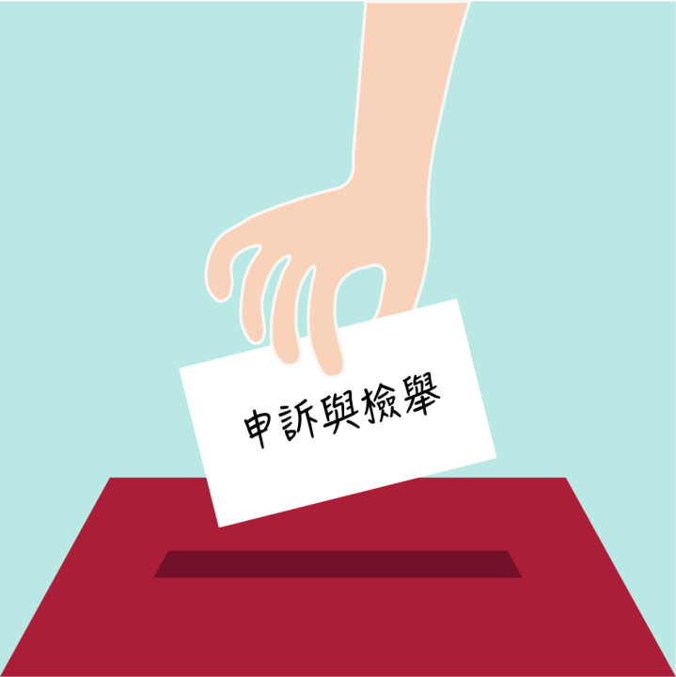
如何面對假訊息(二): 檢舉不實資訊
NCC檢舉信箱
直接向該媒體投訴
iWIN申訴平台(僅限對兒少產生危害的網路內容)
Facebook檢舉
向「台灣事實查核中心」申訴。

Slide 9
面對假訊息(三): 多元化資訊管道
追蹤專門闢謠的Facebook粉專： Mygopen、假新聞清潔劑Fakenews、TFC台灣事實查核中心
透過RSS、Flipboard訂閱，增加多元閱聽管道，綜合各社群風向
接觸同溫層外的文章
管理自己的Facebook，刪除內容農場粉絲頁
選擇可信賴的媒體，培養媒體素養

Slide 10
如何面對假訊息(四): 提醒親友並與其溝通
不批評不說服，並瞭解對方想法及意見背後的脈絡
建立良好溝通連結，同理其立場
思考溝通的目標，決定對話的模式
柔性回覆，創造溝通可能
每次討論過後，都以鼓勵作結

Slide 11
假訊息查證參考資訊
TFC 台灣事實查核中心
官方網站：https://www.facebook.com/taiwantfc
Line：http://line.me/ti/p/%40rqd9861a
Line 訊息查證
官方網站：https://fact-checker.line.me/
Line：http://line.me/ti/p/@linefactchecker
蘭姆酒吐司
官方網站：https://www.rumtoast.com/
加Line：https://line.me/R/ti/p/1q14ZZ8yjb
MyGoPen
官方網站：https://www.mygopen.com
廉政專線：037-356639
苗栗縣政府政風處 關心您~

